Slide 2
Enghreifftiau o Gwestiynau
Prawf Gweithdrefnol
Fel dysgwr cofiwch:
ddarllen y cwestiynau’n ofalus;
ysgrifennu’r atebion yn y blychau priodol;
ddangos y gwaith cyfrifo wrth ddatrys problemau;
reoli eich amser yn effeithiol er mwyn ateb y
cwestiynau i gyd;
wirio atebion.

Slide 3
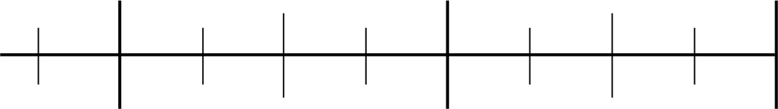
1
At ba rifau mae’r saethau yn pwyntio?
40
60
80
1m
Cwestiynau

Slide 4
2
Rhifwch ymlaen fesul 3.
19
22
25
1m
Rhifwch yn ôl fesul 7.
79
72
65
1m
Cwestiynau

Slide 5
3
Cylchwch ddau rif sy’n adio i greu cyfanswm o 36.
1m
13
15
17
18
19
Cylchwch ddau rif sy’n lluosi i greu cyfanswm o 35.
1m
4
5
6
7
8
Cwestiynau

Slide 6
4
Talgrynnwch i’r deg agosaf.
47
1m
Cwestiynau

Slide 7
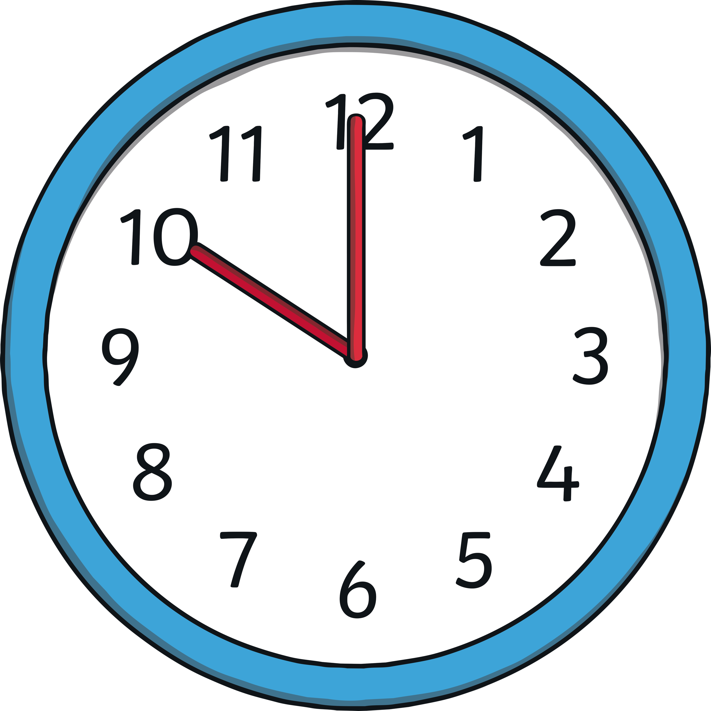
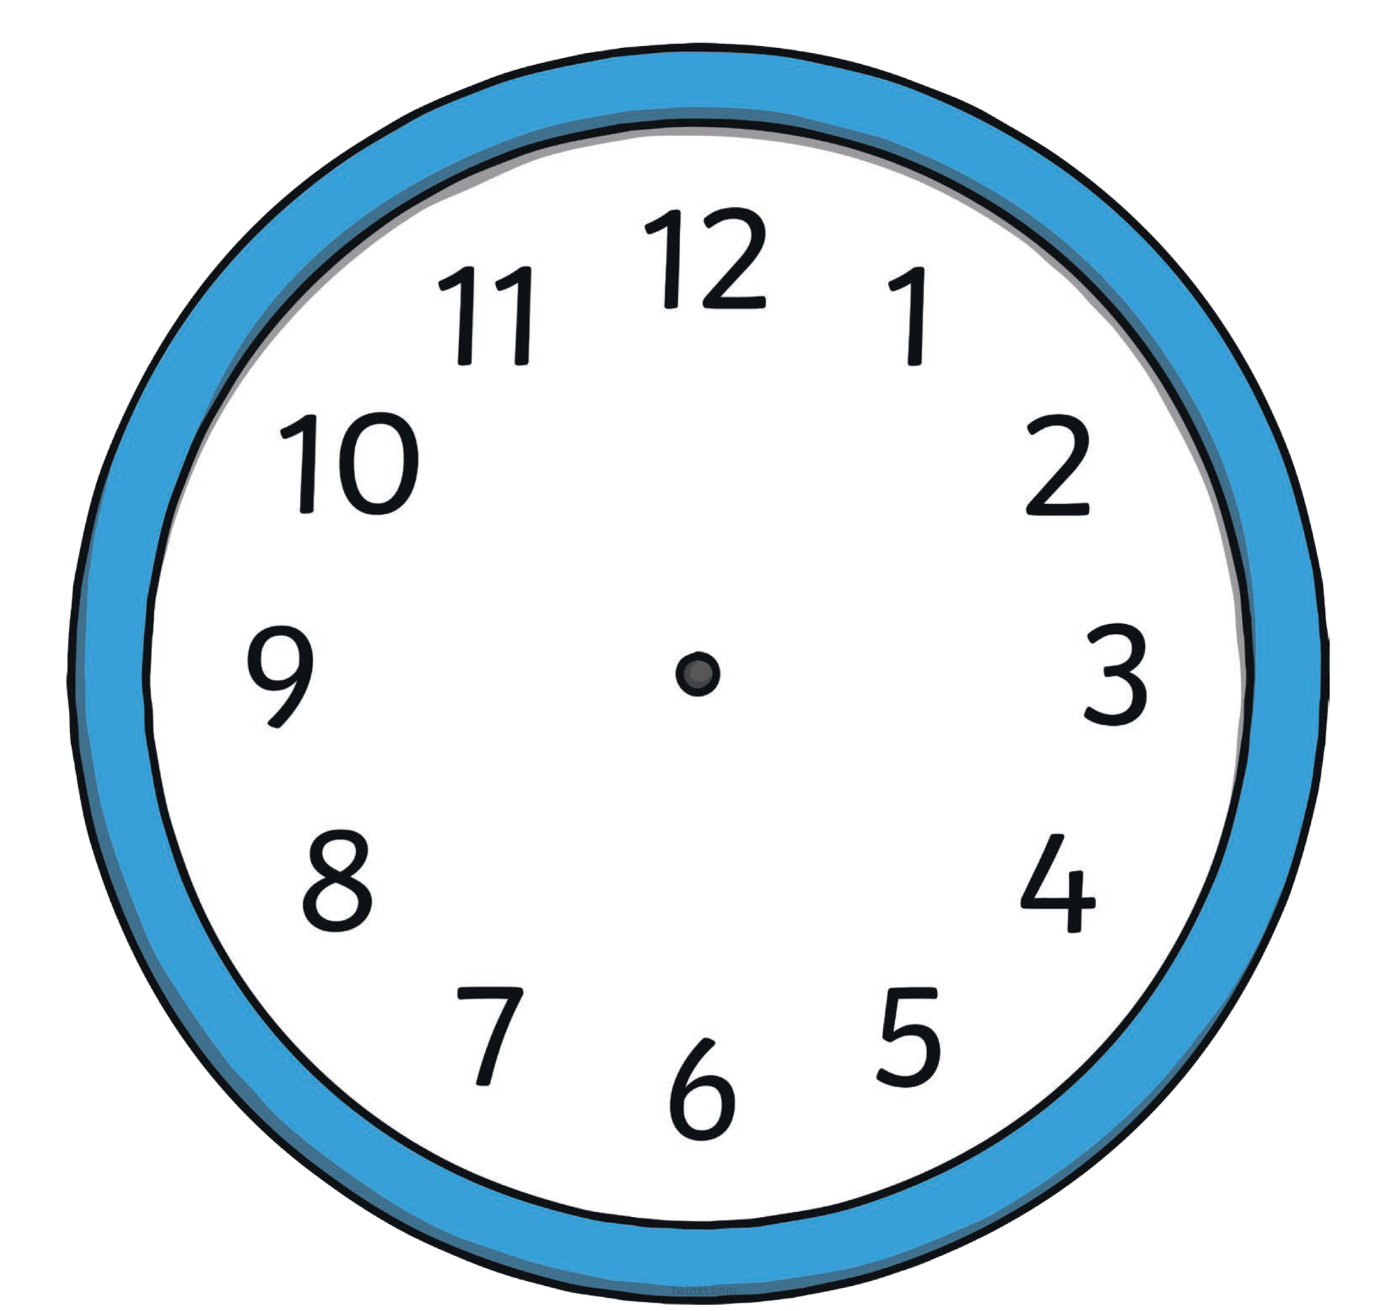
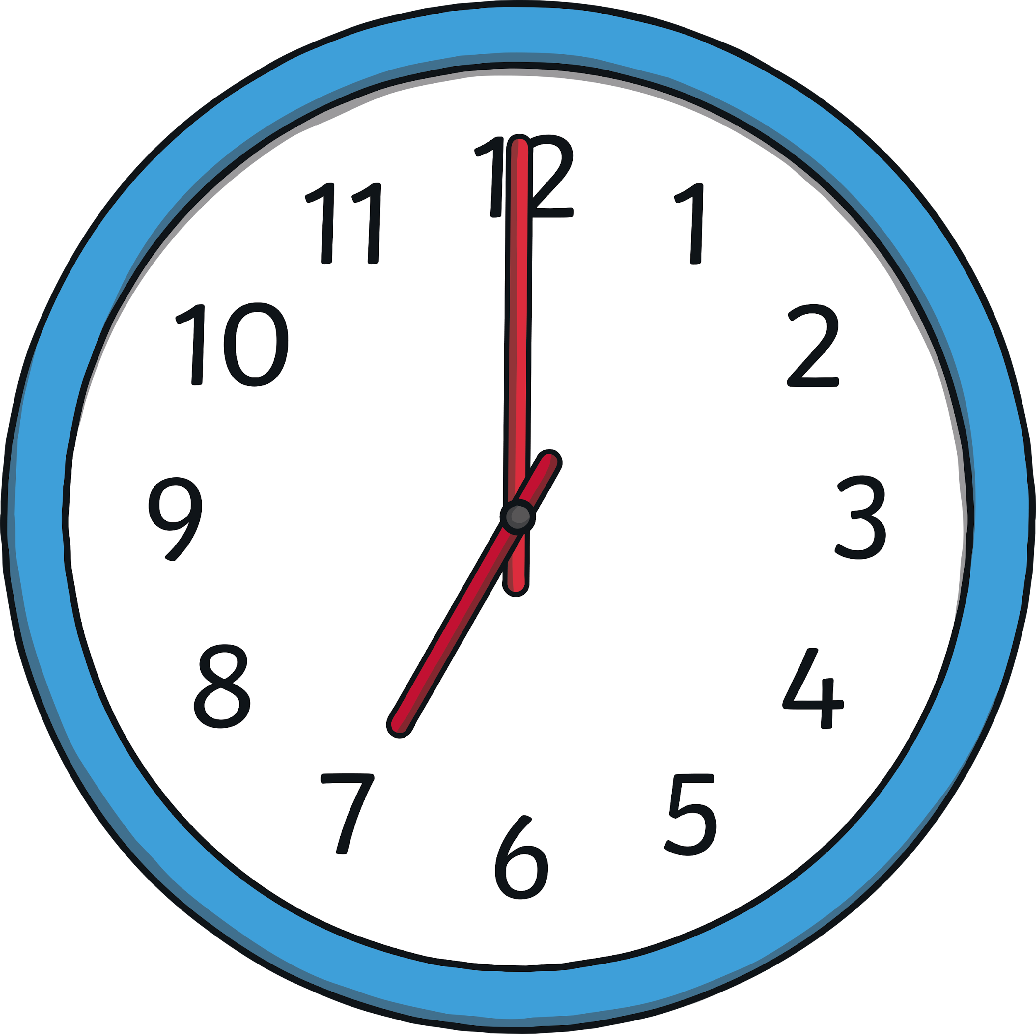
5
Dangoswch yr amserau coll.
cloc 24 awr
bore
10:00
cloc 24 awr
prynhawn
15:00
1m
cloc 24 awr
nos
1m
Cwestiynau

Slide 8
6
Mae gan Adam £6.80.
Mae’n gwario hanner yr arian.
Faint mae Adam yn ei wario?
£4.40
£2.50
£3.40
£3.80
1m
Cwestiynau

Slide 9
7
242 + 93 =
1m
271 - 53 =
1m
Cwestiynau

Slide 10

8
Hoff liw plant Blwyddyn 2.
Glas
Melyn
Coch
Arall
Allwedd
= 2 plentyn
Mae mwy o blant yn hoffi’r lliw melyn na glas. Faint yn fwy?
1m
yn fwy
Faint o blant sydd ym mlwyddyn 2 i gyd?
1m
plentyn
Cwestiynau

Slide 11

9
Mae’r saeth ar y cwmpawd yn pwyntio i’r gogledd.
N
Cofnodwch saeth sy’n pwyntio i’r dwyrain.
N
1m
Cwestiynau

Slide 12
10
Mae Nia yn nofio 1 km.
Sawl medr yw hynny?
metr
1m
Cwestiynau

Slide 13
11
98 - 25 =
1m
25 + = 98
1m
Cwestiynau

Slide 14
12
Ysgrifennwch 23 a 56 yn y lle cywir ar y diagram Venn.
Odrifau
Rhifau tabl 7
21
5
42
1m
Cwestiynau

Slide 15

13
Mae 72 creon wedi eu rhannu yn gyfartal mewn 6 pot.
Sawl creon sydd ym mhob pot?
creon
1m
Cwestiynau

Slide 16
14
Talgrynnwch 384 i’r deg agosaf.
1m
Talgrynnwch 384 i’r cant agosaf.
1m
Cwestiynau

Slide 17
15
76 ÷ 4 =
1m
76 ÷ = 4
1m
Cwestiynau

Slide 18

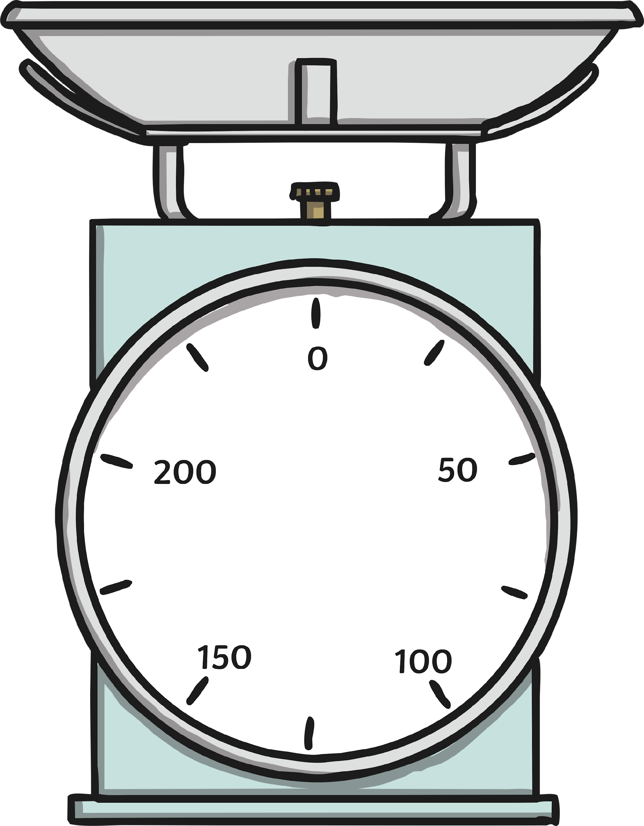
16
Faint mae’r tun yn pwyso?
gram
1m
grams
Cwestiynau

Slide 19
17
1
Beth yw
o 48
6
1m
Cwestiynau

Slide 20
18
8 x 3 = x 2
1m
Cwestiynau

Slide 21
19
Ysgrifennwch mewn trefn.
5.5m
510cm
5m
lleiaf
mwyaf
1m
Cwestiynau

Slide 22

20
Mae John yn prynu tocynnau ar gyfer 2 oedolyn ac 1 plentyn.
Mae’n talu gyda phapur £10.
Faint o newid mae’n ei gael?
Tocynnau Sinema
Oedolyn £3.30
Plentyn £2.50
£
2m
Cwestiynau

Slide 23
21
75 gram +
gram
= 1 kg
1m
Cwestiynau

Slide 24
22
Pa ffracsiwn o’r petryal sydd wedi ei liwio?
2
2
6
1
9
5
10
3
2
10
1m
Cwestiynau

Slide 25
23
Mae Sam yn cymryd 360 eiliad i redeg i’r siop.
Sawl munud yw hynny?
munud
1m
Cwestiynau

Slide 26
24
+
-
÷
x
Dewiswch rai o’r arwyddion yma i i gwblhau y frawddeg rhif.
12
6
3
=
5
1m
Cwestiynau

Slide 27
25
12cm
Mae perimedr y petryal yn 72cm.
Beth yw’r hyd?
hyd
*Nid yw wedi ei ddarlunio yn ei lawn faint.
cm
2m
Cwestiynau

